Slide 1
Huntingtonova nemoc (Huntigton’s disease; HD)

Slide 2
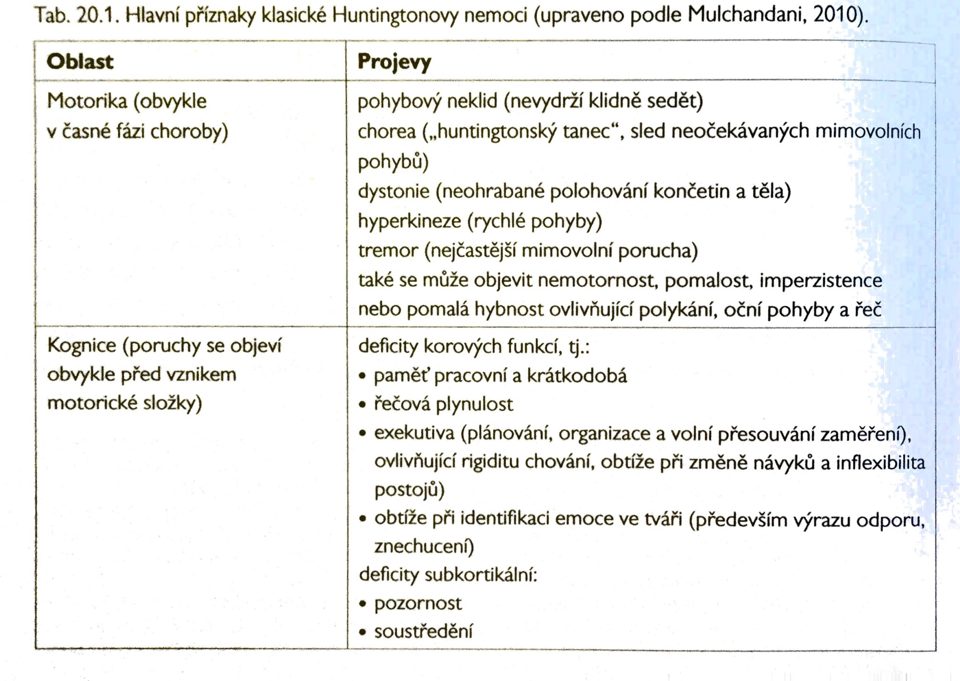
autozomálně dominantně dědičné neurodegenerativní onemocnění; prevalence 5-7 případů na 100 tisíc lidí
poprvé popsána v roce 1872
typický anatomický znak - atrofie podkorových struktur, bazálních ganglií, hlavně ncl. caudatus
poruchy hybnosti plynou hlavně z objemového zmenšení BG

Slide 3
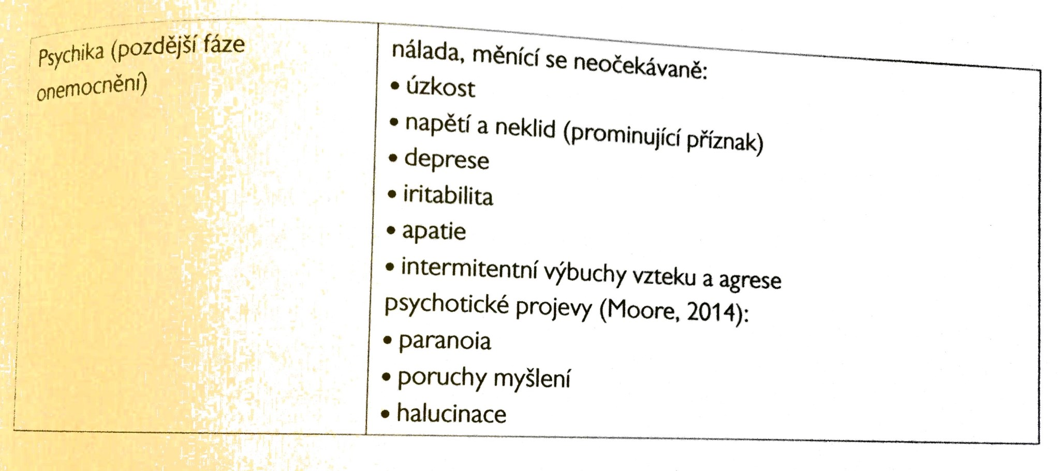

Slide 4
1938 - poznatek, že choroba je geneticky podmíněna (mutace podložená zmnožením počtu CAG tripletů)
klinické příznaky u dospělých mezi 35.-45. rokem
délka přežití cca 17 let (smrt nastává díky jiné chorobě, např. pneumonii)
existuje vzácnější juvenilní forma HD - primární Westphalova varianta - asi 5% případů, začátek obvykle do dvaceti let věku - symptomy a průběh odlišné

Slide 5
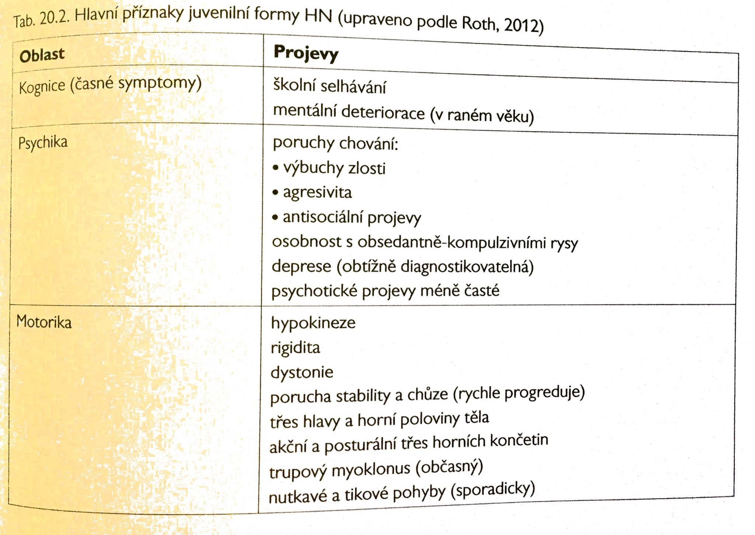
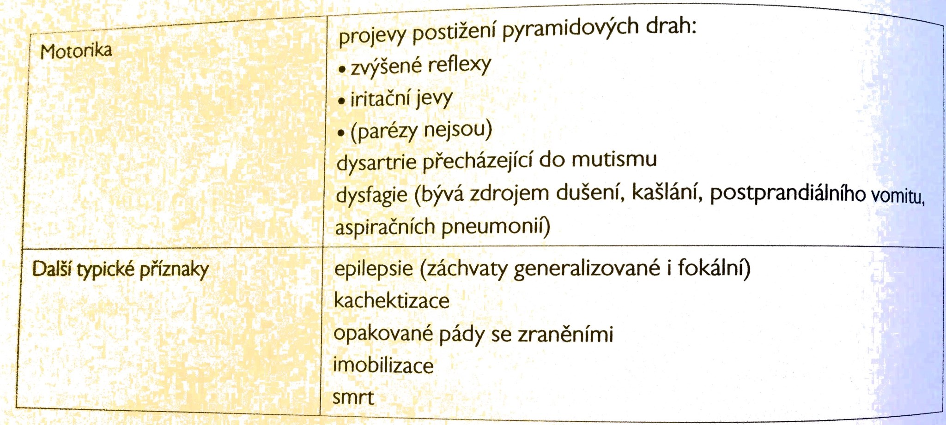

Slide 6
NPS vyšetření u HD
klinické vyšetření neurologem + radiodiagnostika subkortikálních struktur (ncl.caudatus) + genetické vyšetření + NPS
většina KD se objevuje dříve, než je onemocnění potvrzeno
některé výzkumy ukazují rozdíly ve struktuře KD u přenašečů genu HD oproti těm, kteří přenašeči nejsou
rozdíl v kognitivní výkonnosti u těch, kteří konvertují do HD a těmi, kde se HD po dobu sledování nerozvinula
metaanalýza 110 výzkumů KF u HD (Dumas,2012) - v období před nástupem klasických neurologických sy jsou vždy přítomny deficity PM rychlosti, narušení schopnosti identifikovat emoce a do určité míry také poruchy exekutivních fci
klinický profil již rozvinuté HD - poruchy paměti, snížení PM rychlosti, obtíže při poznávání emočních výrazů ve tváři (zvláště hnusu, znechucení či ošklivosti) a exekutivní fce
v průběhu choroby lze očekávat poruchy v oblasti pracovní paměti, psychomotorické rychlosti, poznávání negativních emocí, v pozornostních a zrakově-prostorových exekutivních fcích

Slide 7
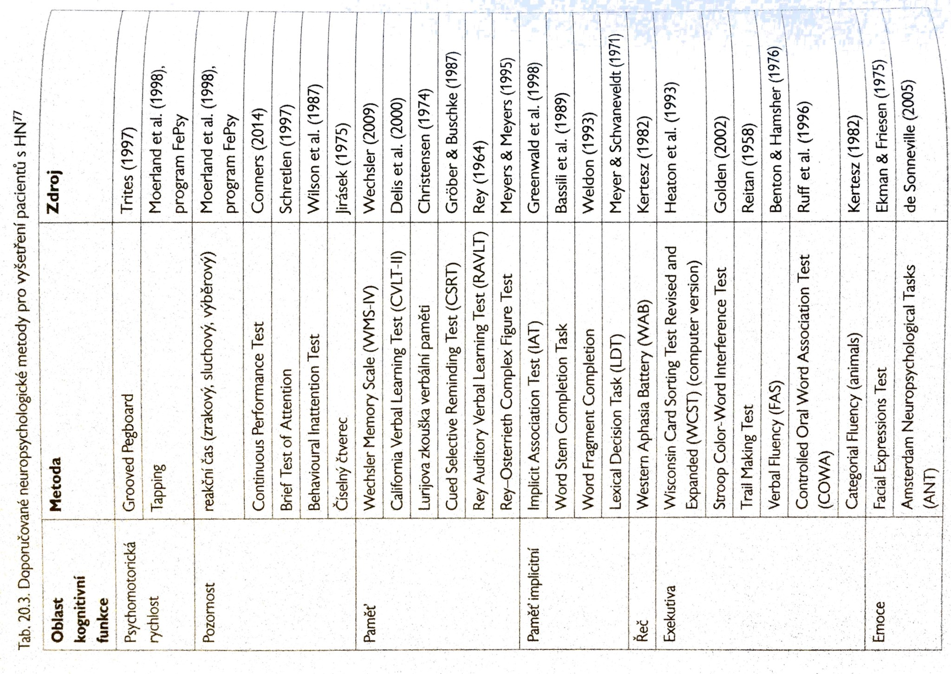
Doporučované metody pro diagnostiku

Slide 8
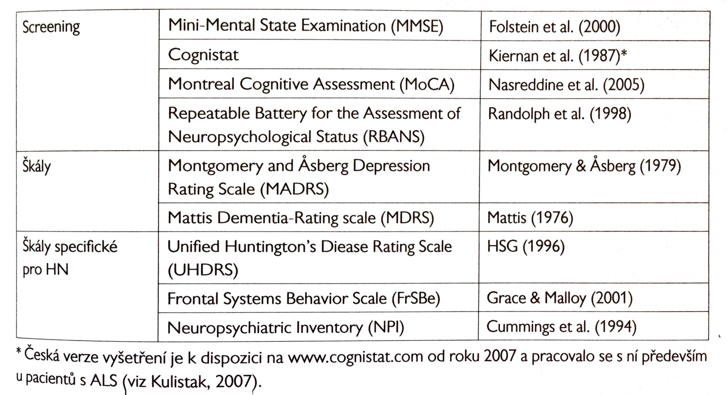

Slide 9
Rehabilitace osob s HD
není specifický druh rehabilitace osob s HD
využití postupů při zvládání narušené pohybové složky, která má rysy parkinsonismu obohaceného o choreu
primární zaměření na prevenci pádů - nácvikový postup, kdy se pacient soustředí na stereotypy své chůze a stabilizuje je pomocí metronomu (zkrácení délky kroku), tedy externím řízením
při interním řízení odečítání číselné řady – distrakce - odklonění pozornosti od sledování chůze - snížení problémů s narušenou kadencí krokových stereotypů
pomoc směrována nejen na pacienta, ale i na pečující osoby - dostatečná edukace a informovanost
sociální a PST péče
I spolupráce psychiatra s neuropsychoterapeutem
PST péče je zvláště významná při řešení problémů partnerů rozdílného pohlaví, zda “mít či nemít” děti, pokud je zjištěna genetická zátěž u některého z nich

Slide 10
Závěr
nelze říci, že objevem genetického podkladu byla HD zvládnuta
díky těmto poznatkům lze předcházet a zejména léčit doprovodné potíže, zejména psychického charakteru, které při těžším průběhu HD téměř vždy vyžadují psychiatra
velmi významná i diagnostická práce klinického neuropsychologa a s ní související aspekty neuropsychoterapeutické

